Slide 1
TÌM HIỂU HANDLING EXCEPTION TRONG JAVA
GV. KHUẤT THÙY PHƯƠNG
ĐOÀN MINH QUÂN
TRẦN PHẠM HẢI ĐĂNG

Slide 2
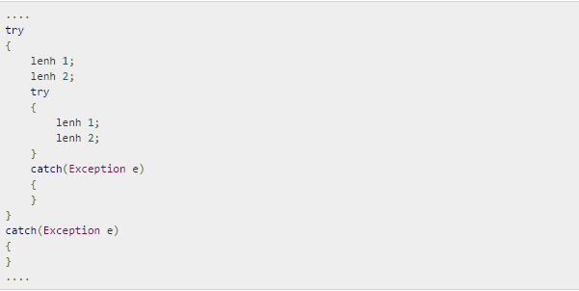
I. TRƯỜNG HỢP ĐẶC BIỆT.
Lồng khối try-catch trong Java.
Đôi khi có một tình huống là một phần của một khối code có thể gây ra một lỗi và toàn bộ khối lại có thể gây ra lỗi khác.
Trong các tình huống đó, Exception Handler phải được lồng vào nhau.
Cú pháp:

Slide 3
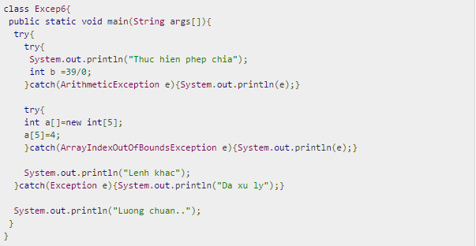

I. TRƯỜNG HỢP ĐẶC BIỆT.
Lồng khối try-catch trong Java.
Ví dụ về các khối try-catch lồng nhau trong Java:
Chương trình sẽ cho kết quả sau::

Slide 4
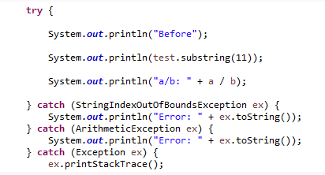
I. TRƯỜNG HỢP ĐẶC BIỆT.
Không được catch ngược.
Nguyên tắc khai báo catch là catch ở trên phải là con của catch dưới
Ví dụ luôn với đoạn code:
Nếu ta viết thế này thì không việc gì:

Slide 5
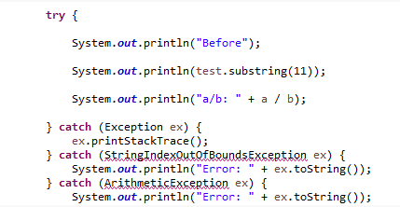
I. TRƯỜNG HỢP ĐẶC BIỆT.
Không được catch ngược.
Ví dụ luôn với đoạn code:
Nhưng nếu ta đổi catch thứ 3 lên đầu như sau thì sẽ báo lỗi ngay lập tức:
Vì: catch thứ 3 là cha của tất cả các exception, ta khai báo về đầu thì tất cả những thằng sau chả bao giờ được sử dụng nữa nên nó sẽ báo lỗi.

Slide 6
I. TRƯỜNG HỢP ĐẶC BIỆT.
Không được catch ngược.
Ví dụ luôn với đoạn code:
Nhưng nếu ta đổi catch thứ 3 lên đầu như sau thì sẽ báo lỗi ngay lập tức:
Vì: catch thứ 3 là cha của tất cả các exception, ta khai báo về đầu thì tất cả những thằng sau chả bao giờ được sử dụng nữa nên nó sẽ báo lỗi.

Slide 7
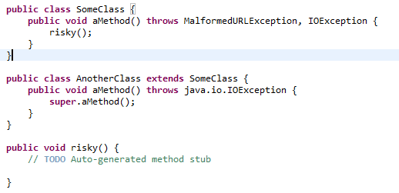
I. TRƯỜNG HỢP ĐẶC BIỆT.
Exceptions và Overriding.
Phương thức override không được phép ném ra nhiều checked exceptions hơn phương thức nguyên thủy ở lớp cơ sở.
Phương thức override có thể ném các Exceptions sao cho các Exceptions này là lớp con của Exceptions đã được ném ra ở phương thức nguyên thủy.

Slide 8
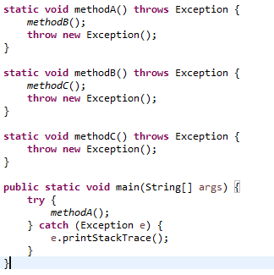
I. TRƯỜNG HỢP ĐẶC BIỆT.
Lần vết ngoại lệ StackTrace
Có thể sử dụng phương thức printStackTrace() để lần vết vị trí phát sinh ngoại lệ ( dùng để debug chương trình).

